Slide 1
PROGETTO OPEN DAY
STATISTICHE QUESTIONARI

Slide 2
Cosa tratta il progetto?
Ogni questionario, a prescindere dal tipo, è posto alle persone per un determinato motivo: studiarne le conoscenze, i comportamenti e le opinioni.
Ma un singolo documento, da sé, può estrapolare queste informazioni? No, ci vuole uno strumento specifico di accompagnamento: un programma adibito allo studio di esso.
Per adempiere al compito verrà creato un programma in Java.

Slide 3
Come vengono trattate le informazioni?
Ogni persona compilante un questionario, inconsciamente memorizza le proprie risposte in una “collezione di dati” che può essere immagazzinata in vari modi con l' utilizzo di semplici file di testo o csv, celle excel(insieme di celle costituenti tabelle all' interno di fogli di calcolo excel), archivi o basi di dati.
Fra i vari tipi di archivi antecedentemente elencati, noi tratteremo le tabelle excel.

Slide 4

Morisco Gabriele – Statistiche su questionari
Per adempiere al compito posto al gruppo, il primo passo nella creazione di un programma “Statitische su questionari”,in linguaggio Java, è la gestione di un file xlsx (contente le risposte dei questionari), o più comunemente chiamato: File Excel.

Slide 5
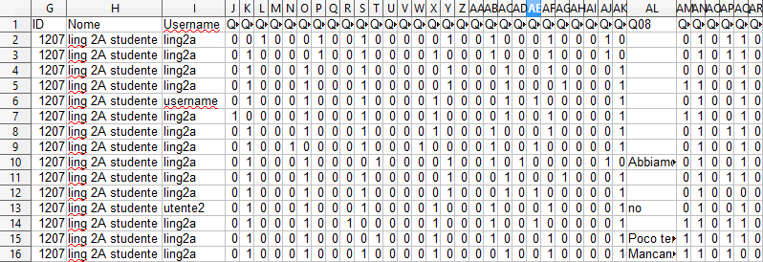
Questionario tipico
Un questionario standard, elaborato dal nostro programma è il seguente:

Slide 6

POI Libray
L' elaborazione di un documento xlsx richiede specifiche funzioni che non sono proprie della libreria standard utilizzata da Java. Bisogna quindi trovarne una adatta e la prescelta è la POI Library.
La POI offre numerose funzioni utili alla gestione di più file: doc, docx, ppt, pptx, xls, xlsx e cosi via.
Ma noi ci focalizzeremo sui file di tipo Xlsx.

Slide 7
Utilizzo POI Library
Essendo la POI una libreria esterna, questa andrà correttamente aggiunta alle librerie del progetto seguendo diversi steps.
Tasto destro del mouse sul progetto e cliccare su proprietà.
Cliccare su “Libraries” e poi su “add jar/folders” nella finestra appena aperta.
Cercare nel proprio pc i jar files della libreria POI denominati:
poi-3.13-20150929, poi-ooxml-3.13-20150929, poi-ooxml-schemas-3.13-20150929, xmlbeans-2.6.0 e aggiungerli alle librerie.
Applicare le modifiche cliccando su “ok”.

Slide 8
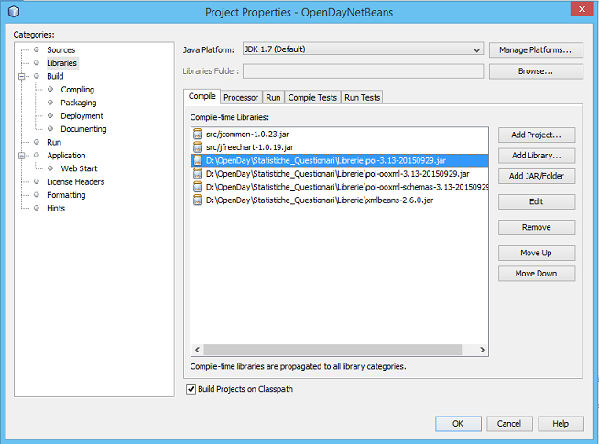
Utilizzo POI Library
Il risultato sarà il seguente:

Slide 9
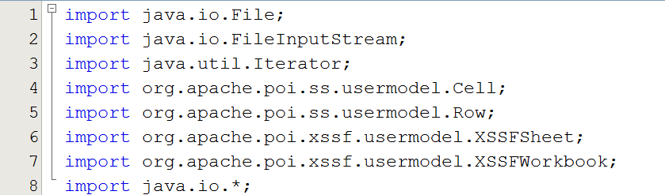
Java class JXlsx
Per effettuare le operazioni di lettura in modo ordinato creeremo una classe dedicata “Jxslx”.
Per prima cosa andranno incluse le librerie appena importate assieme alle librerie standard java:

Slide 10
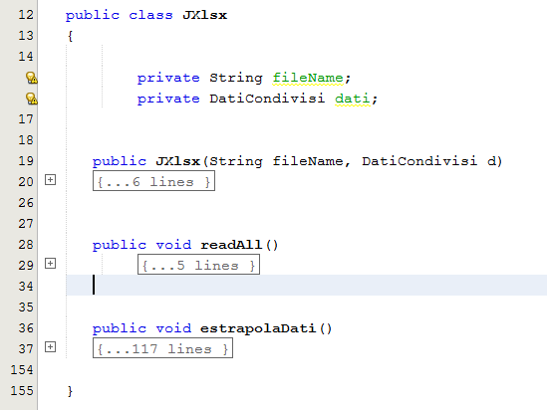
Java class JXlsx
Procediamo ora alla creazione del costruttore e i metodi necessari.

Slide 11
Java class JXlsx
Lavorare su dati non caricati sulla memoria centrale è controproducente poiché causa rallentamenti quindi per porre rimedio al problema, i dati verranno estrapolati e poi memorizzati all' interno del programma tramite il metodo “estrapolaDati”.

Slide 12
Metodo “estrapolaDati”
Inizializzare oggetti e variabili necessari all' omonima operazione:
1) FileInputStream file = new FileInputStream(new File(fileName));
//Restituisce un' istanza workbook del file XLSX
2) XSSFWorkbook workbook = new XSSFWorkbook(file);
//Restituisce il primo foglio del workbook
3) XSSFSheet sheet = workbook.getSheetAt(0);
//E' una lista che serve per iterare ogni riga del primo foglio
4) Iterator<Row> rowIterator = sheet.iterator();
5) int caricatoIntestazioni = 0; //Flag per caricare o meno le intestazioni

Slide 13
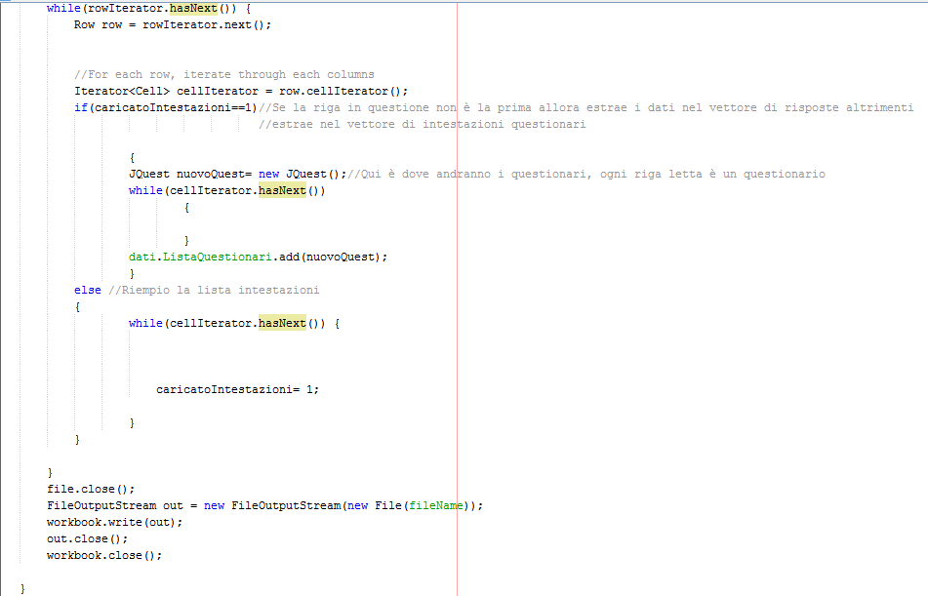
Metodo “estrapolaDati”

Slide 14
Metodo “estrapolaDati”
Creo un ciclo che termina quando non ci sono più righe da leggere. Se il flag "caricatoIntestazioni" è 1 è la prima riga quindi sto estrapolando le intestazioni delle domande, se è 0 sto estrapolando le risposte. Ogni riga iterata corrisponde ad un questionario completo.
Al termine delle operazioni chiudo il file e termino gli oggetti.

Slide 15
Metodo “estrapolaDati”
All'interno degli “if” incorporati nel ciclo for, sono presenti istruzioni utili all'estrapolazione dei dati.

Slide 16
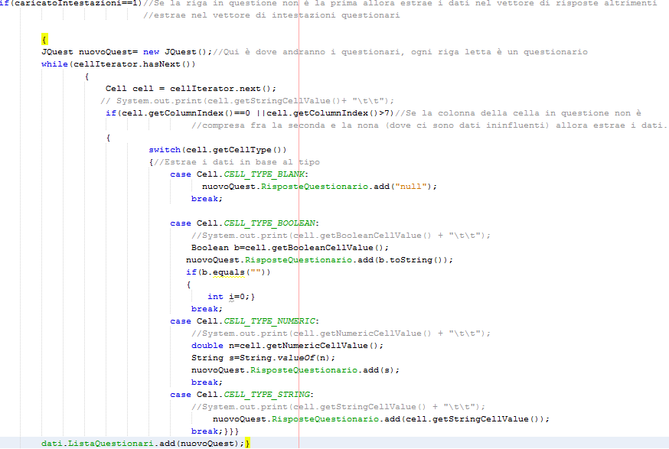
Metodo “estrapolaDati”

Slide 17
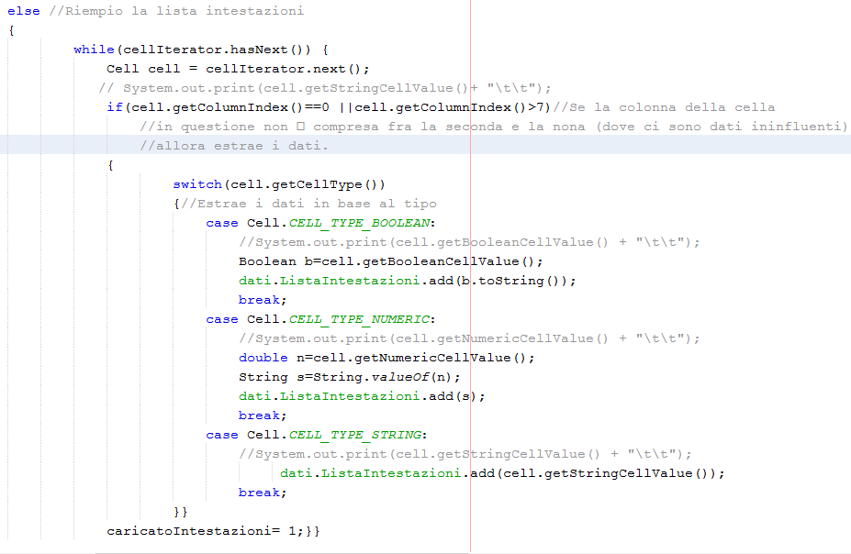
Metodo “estrapolaDati”

Slide 18
Tempistica e realizzazione
Per la realizzazione di questa parte di progetto sono stati necessari tre giorni.
I problemi incorsi sono stati tutti risolti.
In futuro potranno essere applicate varie migliorie fra cui lo skip delle “blank cell”(celle vuote).

